Slide 1
Envió y recepción de datos de forma segura
Seguridad informática, 2017
Por Víctor Zanardi, Matías Lugo y Darío Gutiérrez

Slide 2
“El único sistema verdaderamente protegido es aquél que está apagado, encerrado en un bloque de hormigón y sellado en una habitación forrada de plomo con guardias armados - y aún así tengo mis dudas ”
Gene Spafford, 1989

Slide 3
Problemas
Hoy en día, gran parte de la comunicación en Internet se lleva a cabo a través de la difusión de mensajes en redes sociales y servicios de mensajería instantánea.
Muchas empresas, por lo general, utilizan el correo electrónico.
Los criminales informáticos atacan sobre todo a los mensajes que se presentan sin cifrar.

Slide 4
Cameron Lacroix: Hackeo a los servidores de T-movile
En 2005, el joven accedió a la cuenta de Paris Hilton en los servidores de T-Mobile asociados a sus terminales Sidekick en los que se guardaban desde la agenda de contactos, hasta los videos pasando por las fotos de los usuarios, incluidas las de la celebrity.

Slide 5
Aaron Swartz: Robo de información protegida.
En 2010, Aaron Swartz robo unos cuatro millones de documentos y aplicaciones bajo copyright del repositorio digital de publicaciones académicas JSTOR a través de las redes del MIT.

Slide 6
Hurto de certificados digitales a Realtek
Si bien no fue de mucho volumen, si fue “bastante serio” porque “utilizando este certificado robado misteriosamente a Realtek se consigue llevar a cabo el ataque de Stuxnet contra las centrales de centrifugación de uranio de Natanz”, según José Carlos Norte.

Slide 7

¿Cómo proteger información enviada?

Slide 8
PGP: Pretty Good Privacy (“Protección bastante buena”)
El protocolo PGP ofrece la posibilidad de proteger y cifrar la información para un posterior envío.
Desarrollado por Phil Zimmermann, y después se ha generalizado para describir el método de encriptado que utiliza este software.
Tanto emisor como receptor deben usar el protocolo PGP.
Es multiplataforma.

Slide 9
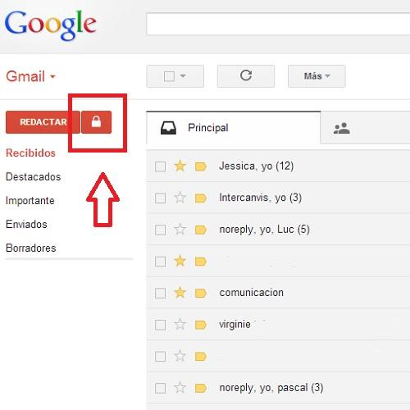
Peeero…
La cantidad de pasos necesarios para llevar a cabo la configuración ha hecho que solo unos pocos usuarios utilicen el software. Aunque para que mas usuarios lo adopten se hayan desarrollados algunos plugins como OutlookPrivacyPlugin, Mailvelope o Secure Gmail.

Slide 10
Lo necesario para usar PGP: El software: GnuPG(GPG)
GnuPG (GNU Privacy Guard) es un derivado libre de PGP Usaremos el que ya viene incorporado en muchos sistemas Linux.

Slide 11
Lo necesario para usar PGP: Anillo de claves
GPG tiene un repositorio de claves(anillo de claves) donde guarda todas las que tenemos almacenadas en nuestro sistema, ya sean privadas o públicas.
Debemos recordar que pub hace referencia a la clave pública y sub hace referencia a la privada.

Slide 12
Lo necesario para usar PGP: Servidores de claves
Servidor de claves PGP para subir nuestra clave PUBLICA de nuestro par de claves, son para facilitarnos un poco el uso del software
Compatibles con GPG
Unos ejemplos de servidores son: pgp.rediris.es ó pgp.mit.edu.

Slide 13
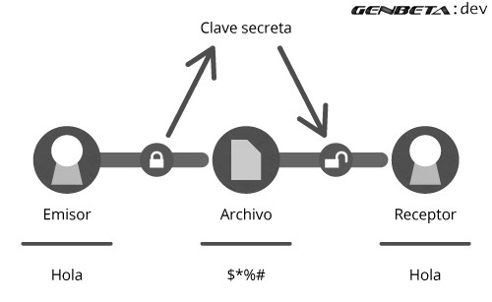
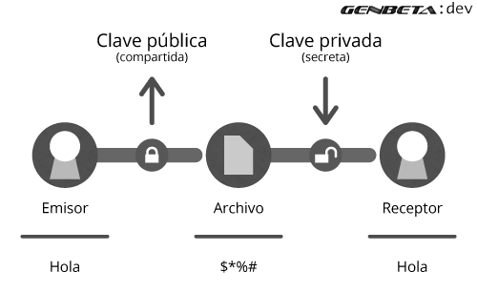
Tener en cuenta…
Cifrado Simétrico
Cifrado Asimétrico

Slide 14
PRESENTACION…

Slide 15

FIN

